Slide 1





OAuth 2.0
и OpenID Connect
ИНТЕРНЕТ-ТЕХНОЛОГИИ · СПбПУ
Как устроена кнопка «Войти через Google»
Выполнили: Сафиуллина Д.Р., Дорошенко А.В.
Notes:
[0:00–0:14] Тема доклада
Здравствуйте! Тема моего доклада — OAuth 2.0 и OpenID Connect. Это два стандарта, на которых держится почти любой вход через сторонний аккаунт: через Google, VK ID, GitHub или Яндекс ID.

Slide 2
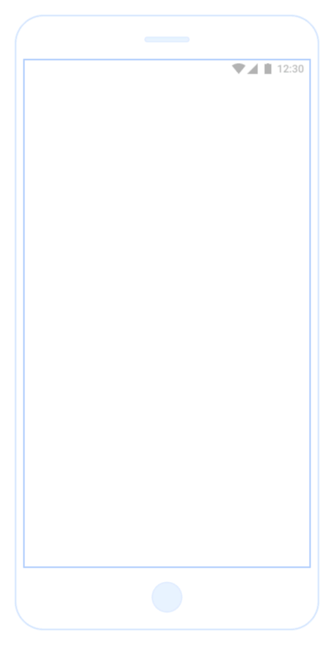
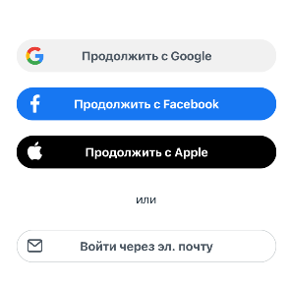
«Войти через Google»?
ВВЕДЕНИЕ
1
Откуда сайт узнал моё имя и почту?
2
Получил ли он мой пароль от Google?
3
Как реализуется функция «разрешить доступ»?
Notes:
[0:14–0:47] Знакомая кнопка рождает три вопроса — доклад ответит на каждый
Начну с того, что видел каждый, — с кнопки «Войти через Google». Мы нажимаем её на незнакомом сайте, вводим пароль на странице Google, и через секунду сайт уже знает наше имя и почту. Отсюда три вопроса. Откуда сайт узнал, кто мы? Получил ли он наш пароль? И что это за галочки «разрешить доступ к почте, к фотографиям», которые нам показывают? Справа видно, где будут ответы, — к концу доклада разберём каждый.

Slide 3






Доступ через пароль
Вы
логин + пароль
Сервис печати
входит как вы
Google-аккаунт
почта · фото · диск
Пароль у чужого сервиса
Доступ ко всему
Нельзя отозвать
Взломают сервис — утечёт ваш главный аккаунт
Нельзя разрешить «только фото»: видны и почта, и диск
Только смена пароля — и сломаются все остальные приложения
Notes:
[0:47–1:32] Отдавать пароль третьей стороне опасно: полный доступ, нельзя отозвать
Чтобы понять, зачем всё это придумали, посмотрим, как было раньше. Пусть сервис фотопечати хочет взять ваши снимки из Google Фото. Самый простой путь — попросить у вас логин и пароль от Google и войти от вашего имени. Это плохо сразу по трём причинам. Первое: пароль оказывается у чужого сервиса, и если его взломают, утечёт ваш главный аккаунт. Второе: доступ полный — нельзя разрешить «только фото», сервис видит и почту, и диск. Третье: забрать доступ можно только сменой пароля, а это сломает все остальные приложения. Значит, нужен способ выдать ограниченный и отзываемый доступ без передачи пароля.

Slide 4


OAuth 2.0 (Authorization Code Flow)
Приложение получает не пароль, а access token — временный ключ с ограниченными правами (scope)
Пользователь
Клиент
Сервер авторизации
Сервер ресурсов
Resource Owner
даёт разрешение
Приложение, которому нужен доступ
Проверяет пользователя, выдаёт токены
API с данными, принимает токены
Нажимает «Войти»
1
Редирект на /authorize
2
Вводит пароль, даёт согласие (scope)
3
Редирект назад с code
4
Обмен code на токены
5
access + refresh token
6
Запрос к API с access token
7
Notes:
[2:20–3:17] Через браузер идёт только одноразовый код, токен — напрямую сервер-сервер
Теперь посмотрим, как эти роли взаимодействуют в главном сценарии — Authorization Code Flow. Первый шаг: вы нажимаете «Войти». Второй: приложение перенаправляет браузер на сервер авторизации. Третий: на странице Google вы вводите пароль и видите экран согласия. Четвёртый: сервер авторизации возвращает браузер обратно в приложение, но отдаёт не токен, а одноразовый код. Пятый шаг ключевой: приложение со своего сервера, напрямую, обменивает код на токены. На шестом сервер возвращает access token, и на седьмом приложение идёт с ним в API за фотографиями. Обратите внимание на типы стрелок. Пунктир — фронт-канал, через браузер: адресную строку могут увидеть расширения, история, логи. Поэтому через браузер идёт только короткоживущий одноразовый код. Сплошные стрелки — бэк-канал, сервер-сервер по HTTPS: именно там передаётся токен, и в браузер он не попадает.

Slide 5
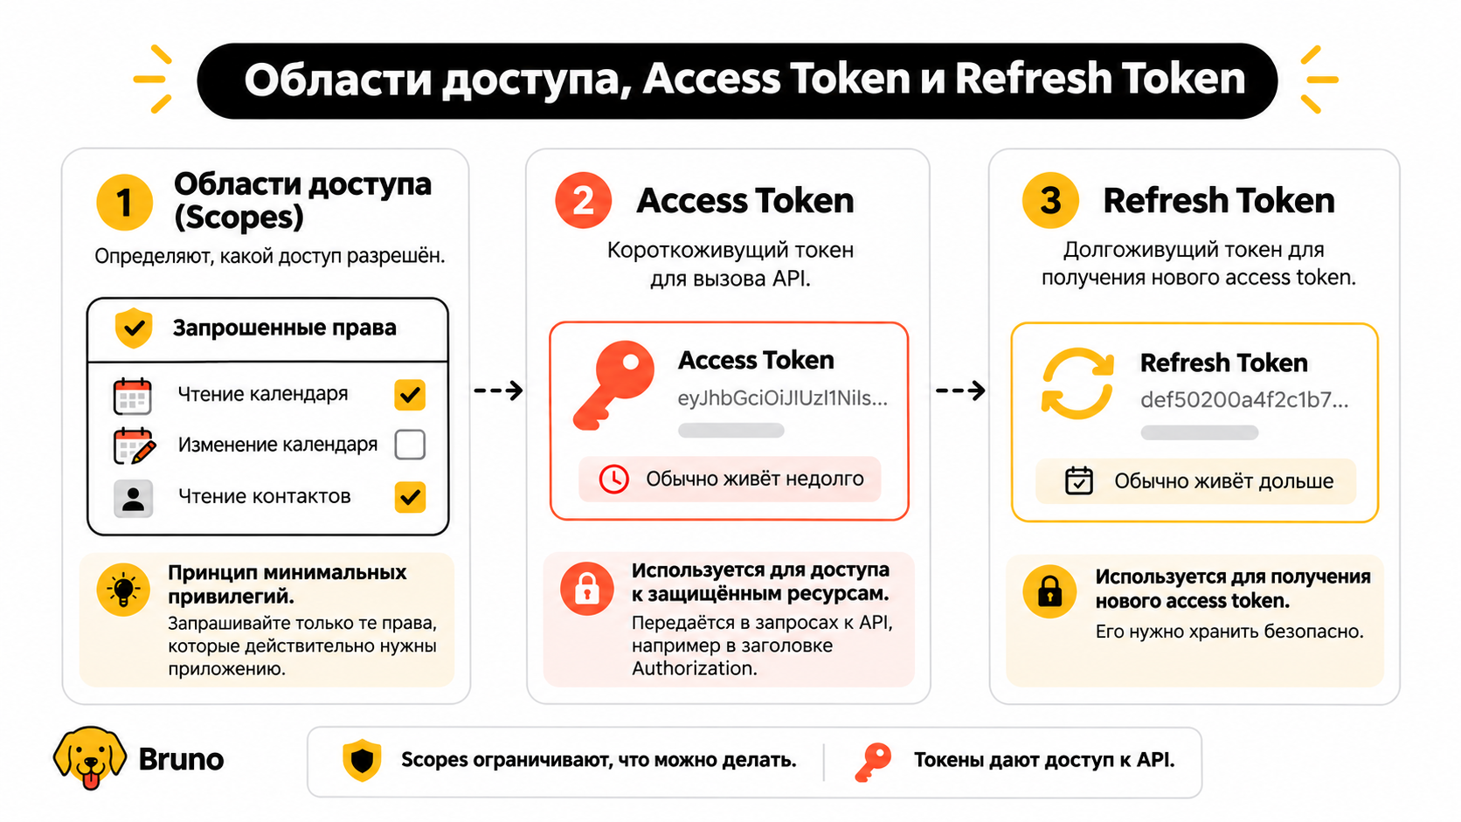
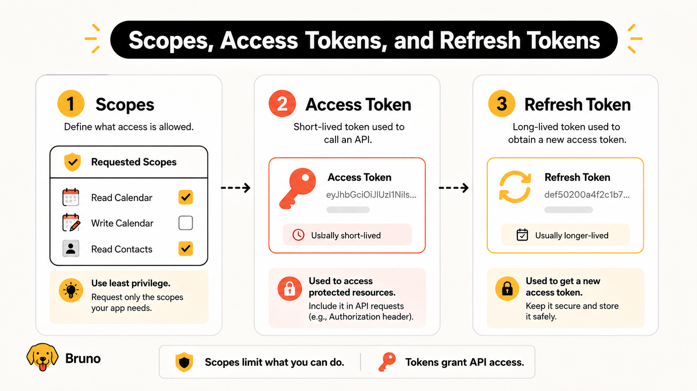

Slide 6


Типы клиентов и PKCE
OAUTH 2.0
Confidential
PKCE — Proof Key for Code Exchange
Есть бэкенд: client_secret хранится на сервере и никому не виден
RFC 7636 · одноразовый секрет на каждый вход
code_verifier
случайная строка
SHA-256
code_challenge
хеш — можно показывать
Веб-приложение с сервером
2
Шаг 2: при авторизации уходит только code_challenge
Public
5
Шаг 5: при обмене кода на токен — сам code_verifier
Код работает у пользователя — любой секрет из него можно извлечь
✓
Сервер: SHA-256(verifier) = challenge
SPA, мобильное приложение, CLI
Notes:
[4:05–5:00] PKCE заменяет секрет там, где его невозможно спрятать
На пятом шаге сервер должен убедиться, что код обменивает тот же клиент, который его запросил. Тут важно, какой это клиент. Конфиденциальный — приложение с бэкендом: у него есть client_secret, который хранится на сервере и никому не виден. Публичный — SPA в браузере или мобильное приложение: их код работает на устройстве пользователя, и любой секрет из него можно извлечь. Для них придуман PKCE. Перед входом клиент генерирует случайную строку — code_verifier — и отправляет в запросе только её хеш, code_challenge. При обмене кода он предъявляет саму строку, а сервер хеширует её и сравнивает. Перехватчик видел только хеш, а обратить SHA-256 нельзя. По актуальным рекомендациям IETF — RFC 9700 2025 года — PKCE обязателен для публичных клиентов и рекомендован для всех остальных.

Slide 7
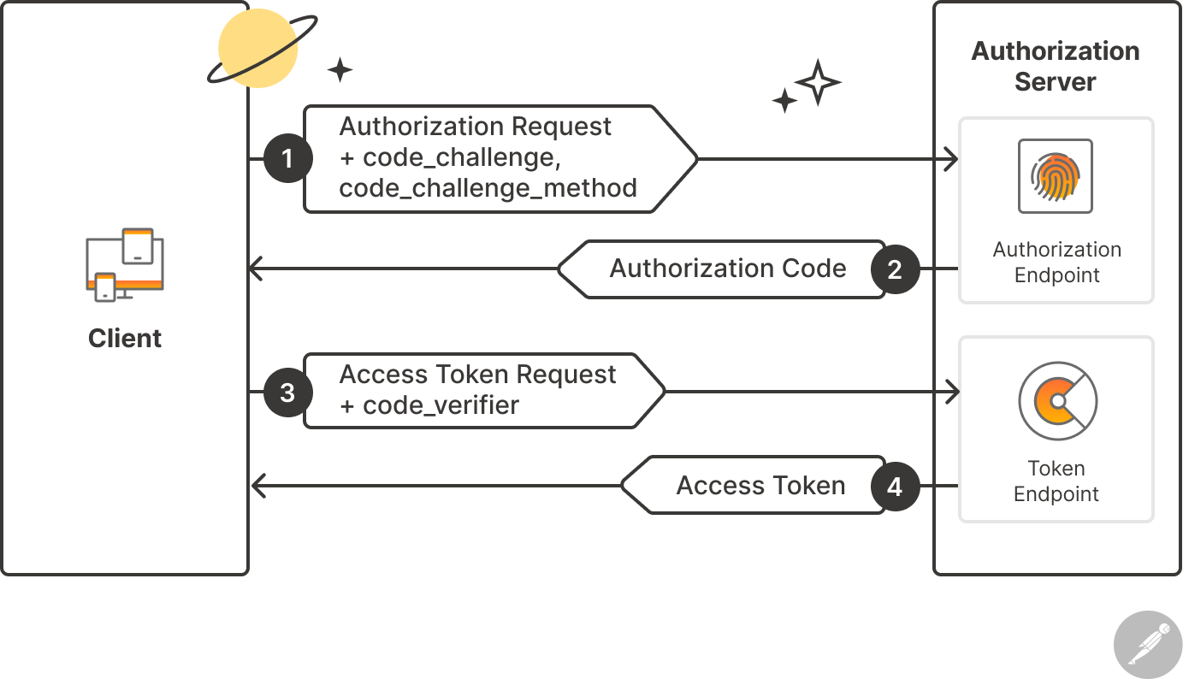

Slide 8

Авторизация ≠ аутентификация
OPENID CONNECT
OAuth 2.0
авторизация · «пропуск»
OpenID Connect
аутентификация · «паспорт»
Отвечает на вопрос
«Что приложению разрешено?»
«Кто пользователь?»
Главный токен
Access token
ID Token (+ access token)
Кому адресован
Серверу ресурсов (API)
Клиенту (приложению)
Формат
Не определён в RFC 6749
Всегда JWT с подписью
Как включить
scope=photos.read
scope=openid
Notes:
[6:34–7:11] Access token — пропуск к API, а не паспорт; для входа нужен OIDC
Вернёмся к первому вопросу: как сайт узнаёт, кто мы? Здесь важная тонкость. OAuth — протокол авторизации: он отвечает на вопрос «что приложению разрешено». Access token — это пропуск к API, а не паспорт. Он адресован серверу ресурсов, и клиент вообще не обязан уметь его читать. Использовать его как доказательство входа — классическая ошибка: токен, выданный другому приложению, можно подсунуть. Поэтому поверх OAuth сделали OpenID Connect — слой аутентификации. Он отвечает на вопрос «кто пользователь» и выдаёт приложению паспорт — ID Token.

Slide 9


Безопасность: угроза → защита
БЕЗОПАСНОСТЬ
Перехват authorization code
CSRF, подмена ответа
PKCE: без code_verifier код бесполезен
state в запросе; в OIDC — ещё и nonce
Подмена адреса возврата
Утечка токена
точное совпадение redirect_uri
HTTPS, короткий срок, ротация refresh
Поддельный ID Token
XSS крадёт токены в браузере
проверка подписи, iss, aud, exp
httpOnly-cookie или BFF, не localStorage
По RFC 9700 «Best Current Practice for OAuth 2.0 Security» (январь 2025)
Notes:
[8:08–8:55] Каждой известной атаке соответствует конкретная защита
Сведу безопасность в одну картину: угроза — защита. Перехват кода закрывает PKCE. Подмену ответа, то есть CSRF, — параметр state, а в OpenID Connect ещё и nonce внутри ID Token. Кражу кода через поддельный адрес возврата — точное совпадение redirect_uri. Утечку токена — HTTPS на всех этапах, короткий срок жизни и ротация refresh token. Поддельный ID Token — проверка подписи и claims. И отдельно про браузер: токены не стоит хранить в localStorage или sessionStorage — любой XSS-скрипт их прочитает. Лучше httpOnly-cookie или схема Backend-for-Frontend, когда токены вообще не попадают в браузер. Все эти рекомендации собраны в RFC 9700 — это готовый чек-лист для разработчика.

Slide 10
Спасибо за внимание!
Notes:
[9:25–9:48] Три вывода: делегирование, аутентификация, безопасность в деталях
Подведу итог. OAuth 2.0 решает задачу делегирования: приложение получает ограниченный и отзываемый доступ без пароля. OpenID Connect добавляет аутентификацию — подписанный ID Token, который говорит, кто пользователь. А безопасность складывается из деталей: PKCE, state, точный redirect_uri, короткие токены и проверка подписи. Спасибо за внимание! Готов ответить на вопросы.

